Slide 1
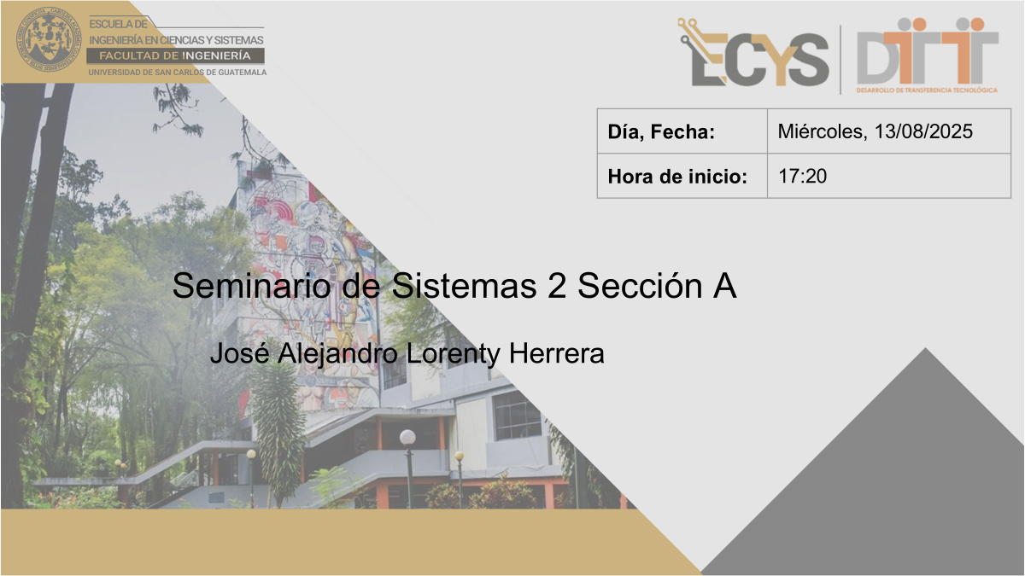
Organización de Lenguajes y Compiladores 1
NOMBRE DEL TUTOR

Slide 2


Tablas de Símbolos
Organización de Lenguajes y Compiladores 1
Escuela de Ingenieria de Ciencias Y Sistemas
Facultad de Ingenieria
Universidad de San Carlos de Guatemala

Slide 3


Agenda
Recursos
Link del Video
RECORDATORIOS
TEMA 1
Link de Quizziz
TEMA 2
TEMA 3
TEMA 4
TEMA 5

Slide 4

COMPETENCIA(S) QUE DESARROLLAREMOS
General: Diseña herramientas que permiten analizar y traducir lenguajes de programación.
Específica: Implementa analizadores léxicos mediante expresiones regulares y JFlex para tokenizar entradas definidas y manejar errores léxicos.

Slide 5
CONTENIDO
1. ¿Qué es el Analizador Léxico?
Es la primera fase del compilador.
Convierte el texto fuente en tokens: las unidades mínimas de significado.
Usa expresiones regulares para reconocer patrones.
2. ¿Qué es JFlex?
Es un generador automático de analizadores léxicos en Java.
Utiliza un archivo .flex que define los patrones de reconocimiento y las acciones asociadas.
3. ¿Qué es CUP?
“Constructor of Useful Parsers”.
Se usa junto a JFlex para procesar los tokens y crear el analizador sintáctico.

Slide 6
ESTRUCTURA DE UN ARCHIVO .flex
%%
%class Lexer
%unicode
%cup
%line
%column
%{
// Código Java opcional
%}
%%
[a-zA-Z][a-zA-Z0-9_]* { return new Symbol(sym.ID, yytext()); }
[0-9]+ { return new Symbol(sym.NUM, yytext()); }
. { System.err.println("Error léxico: " + yytext()); }

Slide 7
EXPRESIONES REGULARES
[0-9]+ → reconoce números enteros.
[a-zA-Z_][a-zA-Z0-9_]* → reconoce identificadores.
"if", "else", "while" → reconoce palabras reservadas.
"\"[^\"]*\"" → reconoce cadenas de texto.
las expresiones regulares definen los patrones del lenguaje y deben ser diseñadas con precisión.

Slide 8
INTEGRACIÓN CON CUP
JFlex genera la clase Lexer.java.
CUP genera parser.java y sym.java.
Ambos trabajan juntos para analizar el código fuente.
Diagrama del flujo:
Código Fuente → Analizador Léxico (JFlex) → Tokens → Analizador Sintáctico (CUP)

Slide 9
CONCEPTOS CLAVE APRENDIDOS
El analizador léxico convierte texto en tokens.
Las expresiones regulares definen patrones de reconocimiento.
JFlex automatiza la generación de analizadores.
CUP construye el analizador sintáctico.
Los errores léxicos se pueden capturar y manejar sin detener el proceso.

Slide 10
Pensamiento Crítico
Aplicación: Cuestionar y evaluar los patrones definidos en el analizador, detectar inconsistencias y proponer mejoras en el reconocimiento de tokens

Slide 11

REFERENCIAS
Aho, A. V., Lam, M. S., Sethi, R., & Ullman, J. D. (2007). Compilers: Principles, Techniques, and Tools. Pearson.
Louden, K. C. (1997). Compiler Construction: Principles and Practice. PWS.

Slide 12

Ejemplo práctico
Objetivo: Construir un analizador que reconozca identificadores, números y errores.
[a-zA-Z_][a-zA-Z0-9_]* { return new Symbol(sym.ID, yytext()); }
[0-9]+ { return new Symbol(sym.NUM, yytext()); }
. { System.err.println("Error léxico: " + yytext()); }
Este fragmento define identificadores, números y manejo de errores.

Slide 13

Practiquemos lo aprendido
Actividad: Instala JFlex y genera un analizador léxico que reconozca números enteros, decimales e identificadores.

Slide 14

Nombre de la actividad:
Cantidad de participantes:
Doy fe que esta actividad está planificada en dtt (Sí/No):
Hora de inicio:
Hora de fin:
Duración (min):
Participantes: llenar las siguientes cajas de texto (tomar información del chat del meet)

Slide 15

DUDAS ¿?

Slide 16

¡GRACIAS POR SU ATENCIÓN!
RECUERDA QUE TENEMOS NUESTRO FORO SEMANAL DONDE PUEDES CONSULTAR CUALQUIER DUDA QUE TE SURJA EN LA SEMANA

